Slide 1



ESF II projekt Západočeské univerzity v Plzni
reg. č. CZ.02.2.69/0.0/0.0/18_056/0013239
Intoxikace amanitou phalloides v IP a péče o pac. s fulminantním jaterním selháním
Eva Pfefferová

Slide 2
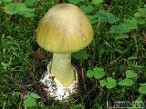
Muchomůrka zelená
Smrtelně jedovatá houba
Poznávací znamení
  bílé lupeny a pochva na bázi třeně
Výskyt
Listnaté lesy
Červenec až říjen
Klobouk
polokulovitý, později rozložený, olivově zelený až žlutozelený, ale i téměř bílý
Možná záměna
  Holubinky, bedly i pýchavky
  Muchomůrka jízlivá
  Muchomůrka citrónová
Zdroj: ohoubach.cz

Slide 3
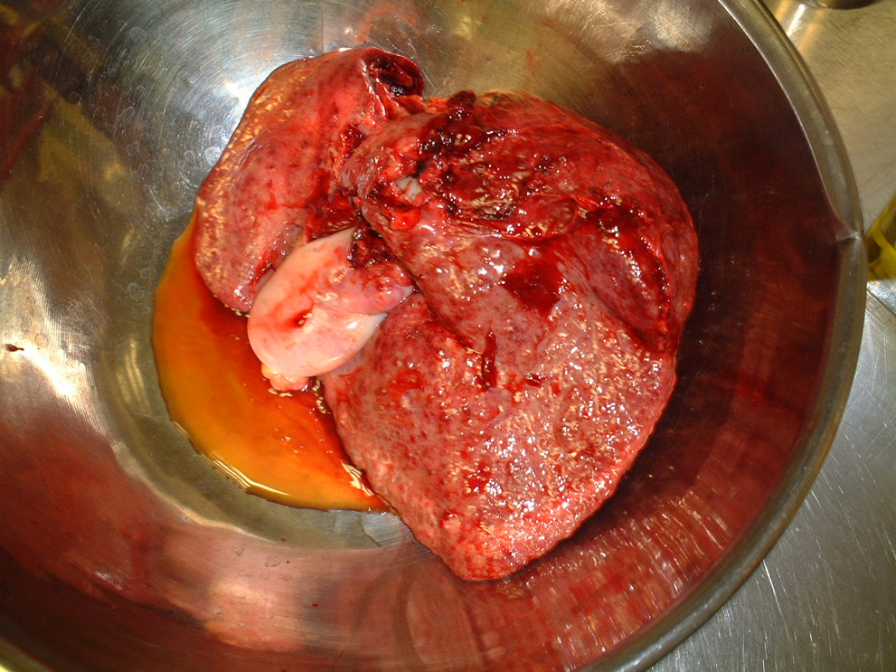
Játra
Zdroj: autorka

Slide 4
Úvod
Až 95 % všech smrtelných otrav houbami
V ČR u 10 - 20 pacientů ročně
Cca 40 % letalita
Dochází k ní po požití cca 8 mg amanitinu
Letální dávka je 0.1 mg/kg tělesné hmotnosti
Var, smažení ani usušení hub neovlivní obsah amanitinu ani riziko intoxikace

Slide 5
Toxické látky
  Amanitiny (α-amanitin, β-amanitin)
    nekróza v tkáni jater a ledvin
    renální eliminace
    toxicky účinnější než falotoxiny
  Způsobují tzv. hepatorenální syndrom
    funkční selhání ledvin (morfologicky normální nález na ledvinách) u pac. s pokročilou jaterní lézí a portální hypertenzí
  Falotoxiny (faloidin….)
    GIT toxicita
      silné zvracení, průjem a krvácení do GIT

Slide 6
Průběh otravy
Za 8-24 hod po požití dochází v důsledku působení phalloidinu k narušení fce. enterocytů
  rozvoj profúzních průjmů, zvracení, křečovitých bolestí břicha
Několikahodinové období klamného zlepšení
  v hepatocytech se akumuluje α-amanitin
Za 48-96 hodin po požití se rozvíjí hepatorenální fáze
  encefalopatie, porucha krevní srážlivosti, renální insuficience
Stav rychle progreduje v jaterní selhání s kómatem
Neléčený pacient umírá 4. - 7. den po intoxikaci

Slide 7
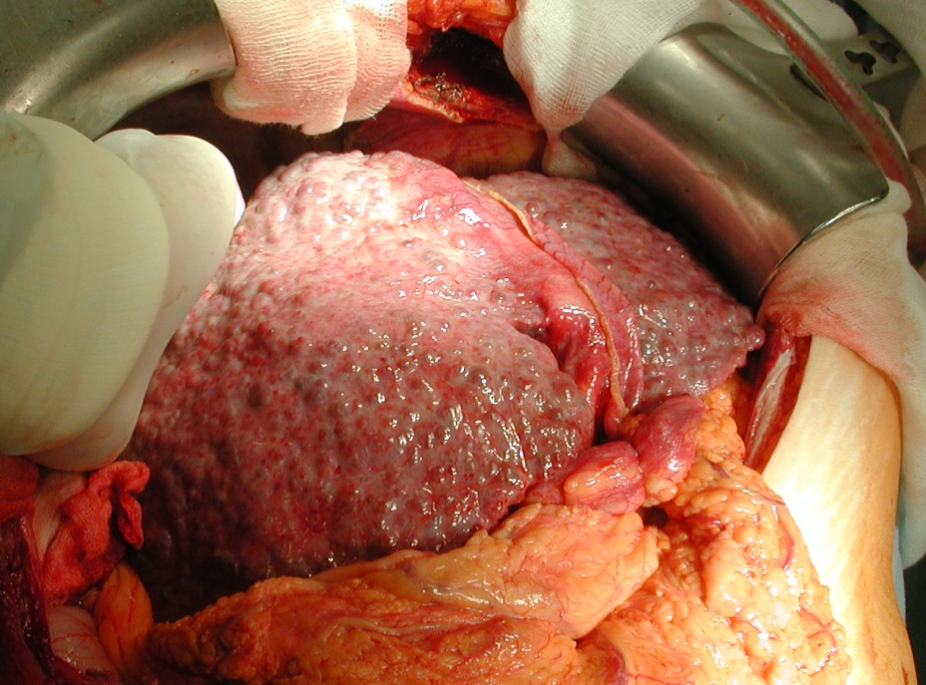
A co na to pac. játra???
Zdroj: autorka

Slide 8
Diagnostika
Mykologický průkaz spór Amanita phalloides
Amanitin lze do 24 hodin detekovat v séru a do 72 hodin v moči
Před odběrem a odesláním vzorků nutno kontaktovat Toxikologické informační středisko
Vyš. obvyklých laboratorních parametrů
  jaterní transaminázy
  KS+Rh faktor s výhledem na objednání MP k plazmaferéze
  koagulační vyš. krve
  amoniak

Slide 9
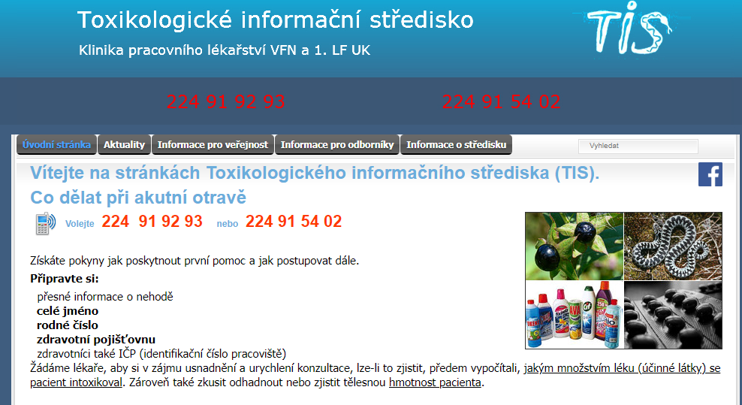
Konzultace
Nepřetržitou telefonickou konzultaci poskytuje
Toxikologické informační středisko v Praze
Zdroj: tis-cz.cz

Slide 10
Terapie v PNP
Rychlý transport na specializované pracoviště
Kontinuální monitorace FF
PŽK, tekutinová terapie
? Výplach žaludku ?
Zajistit vzorek zvratků, stolice
Zajistit zbytek pokrmu z hub

Slide 11
Terapie
Základní zajištění pac.
  Zavedení NGS, PMK, ART a CŽK, je-li plánována plazmaferéza → HD kanyla, příp. OTI
Monitorace FF
Vysoké klyzma
Masivní i.v. hydratace s korekcí iontové rovnováhy na podporu renální exkrece amanitinu
Podání medicinálního uhlí do NGS v dávce 1g/kg t.hm. ve 4 hod intervalech v průběhu úvodních 24 hod

Slide 12
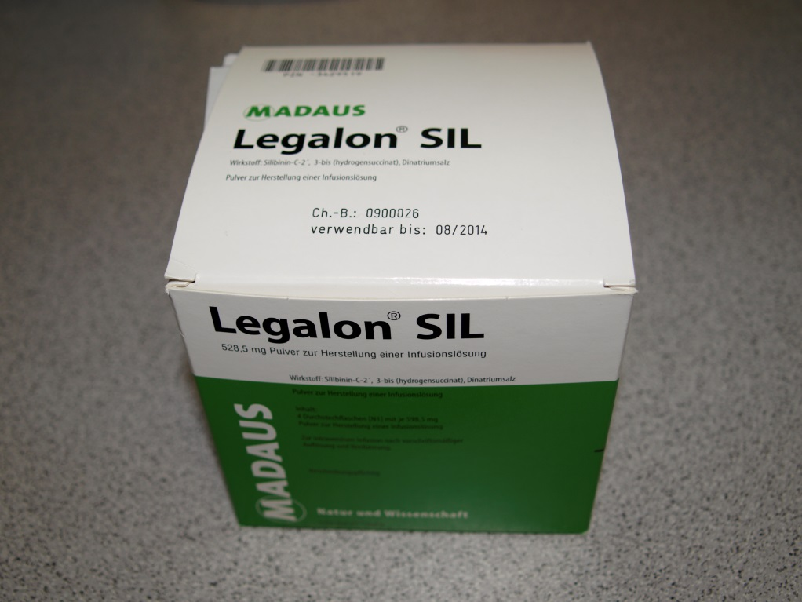
Specifická terapie
Do 48 hodin po požití podání silibininu
  inhibuje vstřebávání amanitinu
  antidotum první volby
  podává se 20 – 50 mg/kg/den i.v. rozděleně ve 4 2hod infuzích (G5% 50 ml)
  léčbu zahájit co nejdříve, i když není ještě stanovena definitivní dg. (po dobu 3-5 dní)
N-acetylcystein
  iniciální dávka 150 mg/kg v 5% G 250 ml na 15 min i.v.
  udržovací dávka 300 mg/kg/den i.v. po dobu 3 dnů
Zdroj: autorka

Slide 13
Terapie
?Preventivní podávání ATB? (Unasyn,…)
Lactulóza
Flavobion
Optimální eliminační metodou je albuminová dialýza
  finančně nákladná
  souhlas zdravotní pojišťovny
Plazmaferéza
  standardně u všech pac. s prokázanou intoxikací Amanita phalloides do 3 dnů po požití (cca 3 terapie)
Transplantace jater
  rozvoj fulminantního jaterního selhání

Slide 14
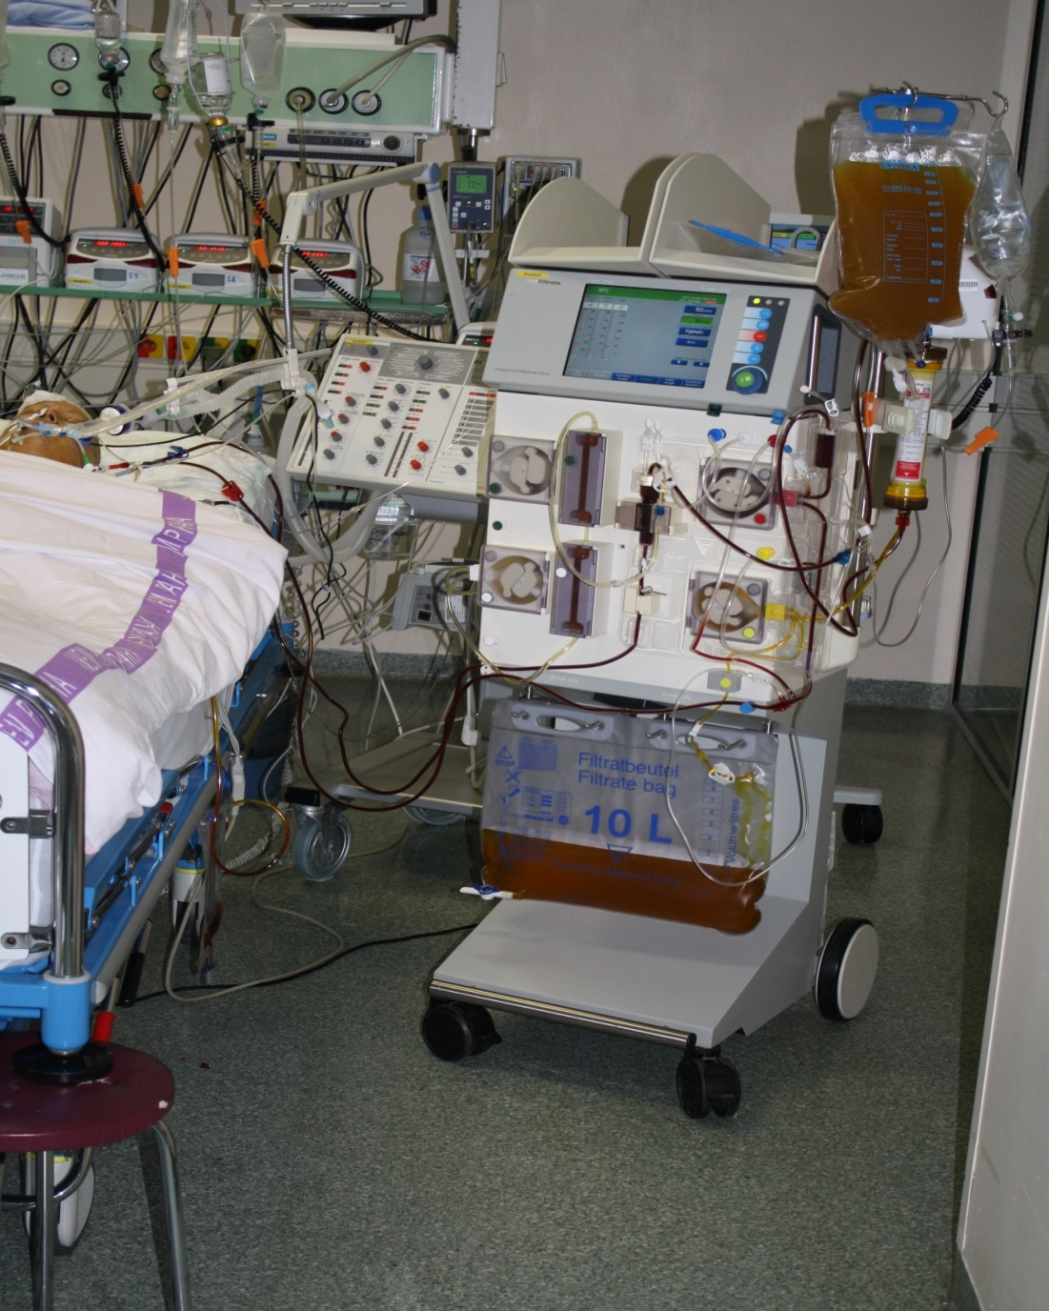
Plazmaferéza
Eliminace proteinů a toxic. substancí vázaných na proteiny
Zdroj: autorka

Slide 15
Forsírovaná diuréza
Cíl
  zvýšit eliminaci léčiva ledvinami
  diuréza 2-5 ml/kg/h
Indikace
  toxiny vyluč. ledvinami
Realizace
  nálože inf. roztoků + diuretikum (FSM)
KI
  renální insuficience, srdeční selhání, hypotenze, elektrolytová dysbalance (hypokalémie) bez úpravy
Monitorace
  TK, elektrolyty, urea

Slide 16
Akutní jaterní selhání
Náhlé, závažné poškození funkce jater bez předchozího jaterního onemocnění
Potenciálně reverzibilní stav
Prevalence 15-20/100 000 obyvatel
Cca 30 % pacientů přežívá bez transplantace jater
Etiologie
paracetamol, HAV → 60 %
idiopatická léková reakce, HBV, HCV, Budd-Chiari →15 - 20%

Slide 17
Základní charakteristiky akutního jaterního selhání
Nejkomplikovanější a nejdražší on.
Vzácné on., ale ↑↑↑ závažné
Těžké poškození hepatocytů většinou bez preexistujícího on. jater
Rozvoj koagulopatie a encefalopatie do 8 týdnů

Slide 18
Hlavní problémy ASJ
Nízká incidence
Menší zkušenosti s dg. a terapií
Vysoká morbidita a mortalita
Transplantace

Slide 19
Klasifikace ASJ
 | Hyperakutní | Akutní | Subakutní
Encefalopatie | Ano | Ano | Ano
Ikterus-encefalopatie | 0-7 dní | 8-28 dní | 5-12 týdnů
Edém mozku | Častý | Častý | Vzácný
Protrombin. čas | +++ | +++ | +
Bilirubin | + | ++ | +++
Prognóza -míra přežití | 36 % | 7 % | 14 %

Slide 20
Klinický obraz
Nauzea a zvracení
Bolest břicha v epigastriu
Slabost a únava
Ikterus
Foetor hepaticus
Ascites
Porucha vědomí
Hepatomegalie
Poruchy koagulace
Encefalopatie

Slide 21
Jaterní encefalopatie
Příznak pokročilého jaterního selhání
Soubor neurolog. a psychiatr. příznaků, které vznikají v důsledku on. jater
Porucha mozkového metabolismu, na jejímž konci může být edém mozku a smrt
Příčinou je ↓ vylučování látek střevního původu játry a to především amoniaku
Rychlý rozvoj
• Zhoršení stavu vědomí
• Edém mozku

Slide 22
STUPEŇ | KLINICKÝ OBRAZ
I. | MÍRNÁ ZMATENOST EUFORIE ČI DEPRESE ↓ POZORNOST ZPOMALENÉ MYŠLENÍ PORUCHA SPÁNKOVÉHO REŽIMU
II. | SPAVOST LETARGIE ZMĚNY OSOBNOSTI NEADEKVÁTNÍ CHOVÁNÍ DEZORIENTACE
III. | SOMNOLENCE DEZORIENTACE MÍSTEM I ČASEM ZNAČNÁ ZMATENOST AMNÉZIE NESROZUMITELNÁ ŘEČ
IV. | KÓMA

Slide 23
Diagnostika
Anamnéza
Fyzikální vyš.
Určení vyvolávající příčiny
  toxikologické, virologické, stanovení hladiny mědi v moči → nezbytné pro terapii
Laboratoř
  vnitřní prostředí
  Krevní obraz, hemokoagulace, biochemické vyšetření
  hl. amoniaku v art. krvi
Monitorace EKG, TK, diurézy a neurologického stavu

Slide 24
Léčba
Komplexní → důležitá je oše péče
Kontakt na transplantační centrum
Přijetí na JIP při II. st. JE → minimální sedace
OTI + komplexní zajištění včetně sedace a UPV při přechodu do III st. JE
Hemodynamická podpora, volumoterapie
? N-acetylcystein?
Kontrola glykémie
Monitorace jaterních fcí
• hladina koagulačních faktorů → podávání MP

Slide 25
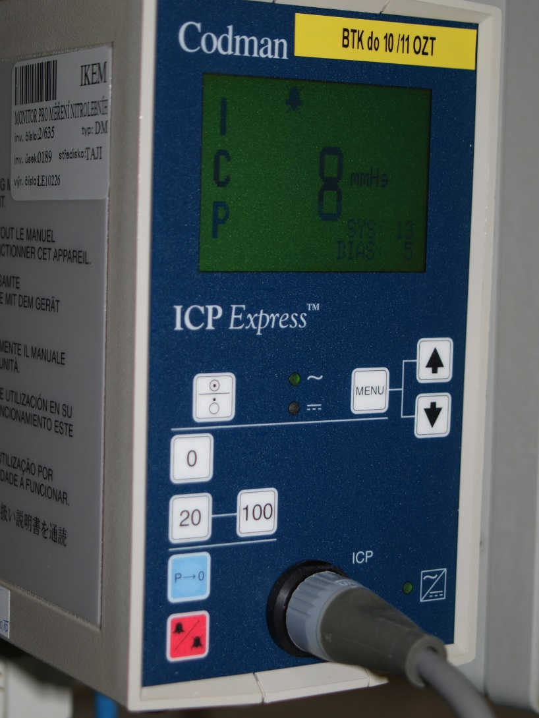
Monitorace ICP
Zdroj: autorka

Slide 26
Léčba intrakraniální hypertenze
Základní terapeutický postup je klidový režim
  zabránění hypertenzi, neklidu
Zvýšená poloha hlavy
Thiopentalové kóma
Při ↑ ICP je možné podání manitolu nebo furosemidu
Při neúspěchu farmakologické léčby je vhodné využít řízenou hypotermii
Nejčastější příčina úmrtí u AJS

Slide 27
Monitorace a léčba intrakraniální hypertenze
Monitorace ICP
Kritické hodnoty ICP > 40 mmHg a cerebrální perfuzní tlak (CPP) < 50 mmHg
Terapeutické možnosti
• manitol
• propofol + thiopental
• NaCl 10 %
• hypotermie
• N-acetylcystein

Slide 28
Komplikace
Sepse
  preventivní podávání ATB a antimykotik
Renální selhání
  velmi časté
  nejčastěji tzv. hepatorenální syndrom
    funkční selhání ledvin, které doprovází jaterní on. s portální hypertenzí → zachování dobrého perfúzního tlaku ledvin, CRRT
Krvácení
Edém mozku
Hypoglykémie

Slide 29
Podpůrná terapie ASJ
Intubace, UPV
  encefalopatie 3. st., PEEP < 10 cm H₂0
Hemodynamika
  MAP, noradrenalin, dobutamin
Akutní poškození ledvin
  CRRT, citrátová antikoagulace
Koagulopatie
  suplementace pouze při krvácení, invazivní procedury
Infekce
  ATB a antimykotická profylaxe
Výživa
  30-35 kcal/kg/den
  CAVE hypoglykémie
Profylaxe stresové ulcerace
Encefalopatie
  ne redukce proteinů
N-acetylcystein
  bez ohledu na etiologii ASJ

Slide 30
Péče o pac. s ASJ
Analgosedace (propofol, sufenta)
Monitorace ICP, CPP
Prevence edému mozku
Prevence a terapie objemového přetížení
Eliminace faktorů zvyšujících ICP
Normotermie, mírná hypotermie
Střední arteriální tlak

Slide 31
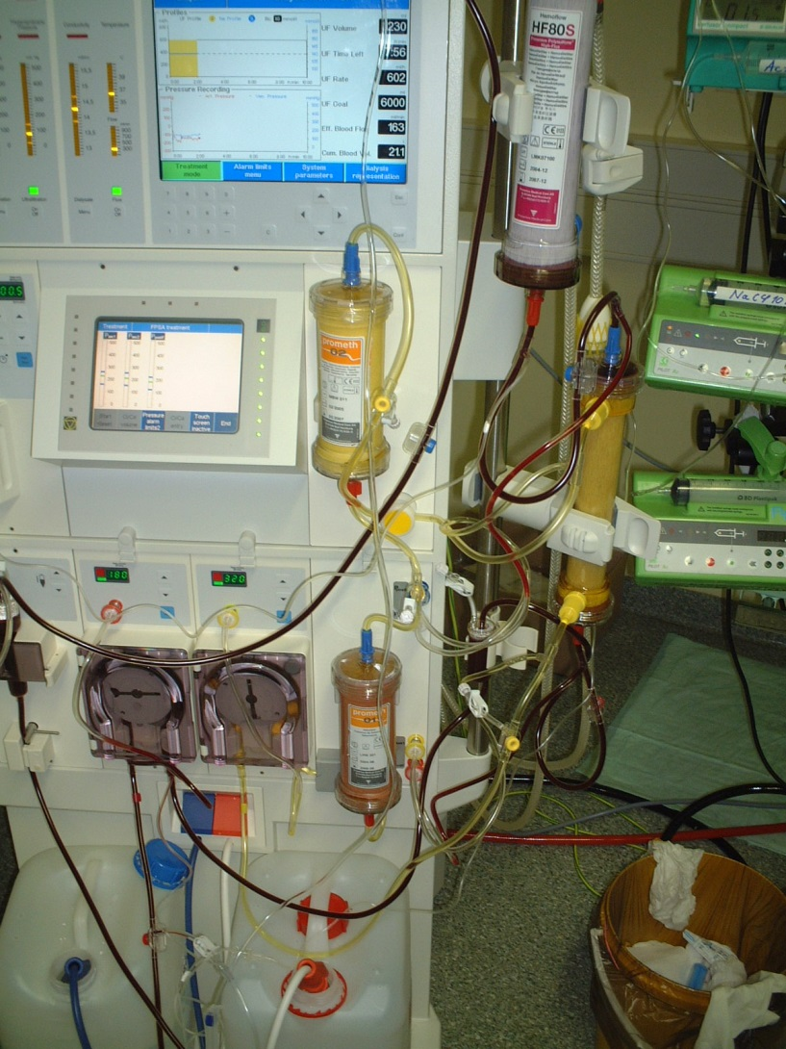
Systémy jaterní podpory
Přístrojová náhrada funkce jater
Založena na odstranění látek vázaných na albumin
Spojena s běžně užívanou náhradou renálních fcí
Prométheus
Zdroj: autorka

Slide 32
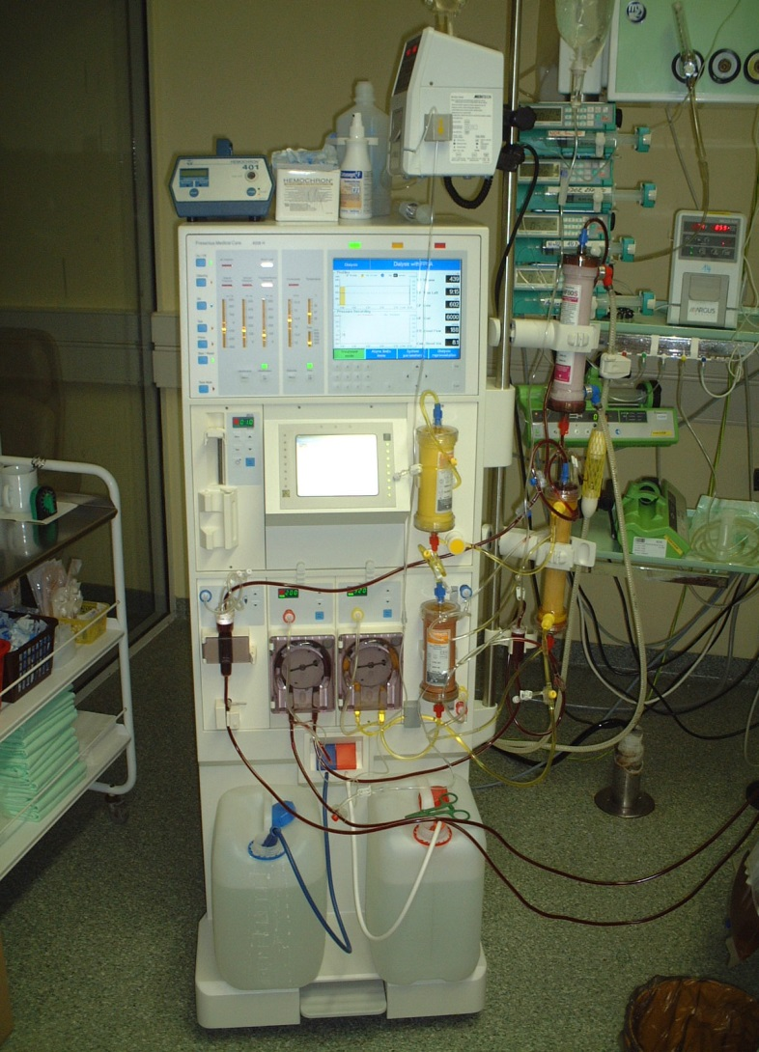
Prometheus
Frakcionovaná plazmatická separace a adsorpce (FPSA)
Terapie ASJ jako bridging k Tx jater
Kombinace hemodialýzy, plazmaseparace a hemoperfuze
Zdroj: autorka

Slide 33
Transplantace jater
TC IKEM, CKTCH Brno
Problém → není umělá náhrada fce. jater
Nejsložitější a nejnákladnější Tx program
Indikace:
  Konečná fáze jater. on. (! NE terminální stav) → cirhóza (etylici, autoimunitní), vir. on. (HCV, HBV), primární Tu jater, fulminantní jater. selhání (otravy, m. Wilson), sklerotizující cholangoitis
Výkon trvá 4 až … hodin, Tx části X celých jater
Nejnáročnější je hepatectomie u příjemce → por. koagulace,
portál. hypertenze
Po Tx:
  ↑ komplikace (por. fce. štěpu, por. renál. fcí., infekce, MODS, ...), imunosuprese (indukční + udržovací), Penrose, SONO štěpu

Slide 34
Použité zdroje
BARTŮNĚK, P. a kol. Vybrané kapitoly z intenzivní péče. 1. vyd. Praha: Grada, 2016. ISBN 978-80-247-4343-1.
LATA, J. a kol. Kritické stavy v hepatologii. 1. vyd. Praha: Grada, 2005. ISBN: 80-247-0404-8.
MALÁSKA, J., STAŠEK, J., a kol. Intenzivní medicína v praxi. 1. vyd. Praha: Maxdorf, 2020. ISBN 978-80-7345-675-7.

